Slide 1
一堂好课标准探讨
参考资料：范英军,赵亚夫.中学历史教学研究应转向为中学历史教育研究[J].中学历史教学参考，2021（7）.

Slide 2
历史课应该是教师与学生借助不同学习载体,通过不断的对话而达到相互理解的过程。

Slide 3
目录
一、要不要重构教科书
1
二、要不要补充史料
2
三、要不要学生活动
3

Slide 4
要不要重构教科书
PART 01

Slide 5
每位历史教师都应该具有重构教科书的能力，因为学生对教科书内容的理解与教学目标有距离。

Slide 6
第22课 南京国民政府的统治和中国共产党开辟革命新道路
南京国民政府的统治
工农武装割据开辟革命新道路
1
2
工农武装割据
开辟革命新道路
南京国民政府的旧统治
3
4
红军长征
红军长征
5
6

Slide 8
第12课 近代西方民族国家与国际法的发展
近代西方民族国家的产生
国家成长之路：从教权国家、专制国家到民族国家
国际法的形成与外交制度的建立
各国相处之道：从国际法到外交制度
20世纪国际法的发展

Slide 9
第12课 近代西方民族国家与国际法的发展

Slide 10
从教学方面看，表现为教师能否从专业上把握（读懂）教科书逻辑。重构即再组织，不一定都是结构性重构，更多情况下是理解性重构。所以我说，教学存在着历史事实本体、教科书叙事、教师解读、学生理解等四种逻辑及其相互之间的关系。

Slide 11
要不要补充史料
PART 02

Slide 12
教师要尊重教科书的审定结果，教学要体现国家意志。好的教学也需要基于教科书挖掘基本史料，把功夫使在帮助学生习得历史技能，并发展历史思维和批判性思维能力上。
现在的历史教学，“补充材料”一则、二则……排下来，粗浅（展示）且应接不暇（过多），美其名曰培养学生的历史思考，其实都在服务教师的历史解释。说到底，材料没有起到专业性指导的作用。

Slide 13
单击此处添加大标题

Slide 14
单击此处添加大标题
点击此处添加正文，文字是您思想的提炼，为了演示发布的良好效果，请言简意赅的阐述您的观点。
您的正文已经经简明扼要，字字珠玑，但信息却千丝万缕、错综复杂，需要用更多的文字来表述；但请您尽可能提炼思想的精髓，否则容易造成观者的阅读压力，适得其反。

Slide 15
在教科书之外不宜过多引用历史资料。一是一节课的教学内容已经很多，教学时间不允许；二是征引的资料很多并无必要，如引用大学教科书、某些畅销书和历史学家的评语。从历史学研究方法看，材料不具备探究语境和方法的话，也没有专业上的学习价值。

Slide 16
要不要教学活动
PART 03

Slide 17
课堂要有灵魂,教学要有主线,否则信息过于碎片化,不利于学生生命的成长。比如教学要给未道出的史事留余地；仅仅传授知识抑或依赖于讲授的教学，都难发挥历史学的功能，历史教学应该向习得技能、发展能力、提升专业意识方面转变。

Slide 18
教师为了完成设计，让学生钻进预设的圈套；
为了节省时间，体现教学效果，让好学生成为课堂的主角。
参考资料：范英军,赵亚夫.中学历史教学研究应转向为中学历史教育研究[J].中学历史教学参考，2021（7）.

Slide 19
教师为了完成设计，让学生钻进预设的圈套；
为了节省时间，体现教学效果，让好学生成为课堂的主角。
参考资料：范英军,赵亚夫.中学历史教学研究应转向为中学历史教育研究[J].中学历史教学参考，2021（7）.

Slide 20
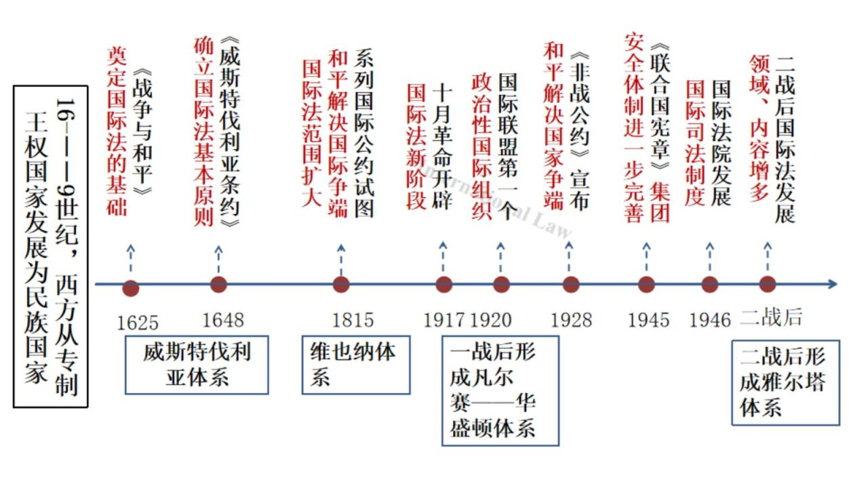
教师为了完成设计，让学生钻进预设的圈套；
为了节省时间，体现教学效果，让好学生成为课堂的主角。
参考资料：范英军,赵亚夫.中学历史教学研究应转向为中学历史教育研究[J].中学历史教学参考，2021（7）.

Slide 21
感谢聆听
单击此处添加副标题内容

